Slide 1
Métodos Básicos de Medição

Slide 2
Método da indicação ou deflexão
é obtida no dispositivo mostrador, seja este um mostrador de ponteiro, indicador digital ou registrador gráfico, à medida em que o mensurando é aplicado sobre este SM. São inúmeros os exemplos de SM que operam por este princípio: termômetros de bulbo ou digitais, manômetros e ou balanças com indicação analógica ou digital, balança de mola, etc.

Slide 3
Método da zeragem ou compensação
No método da zeragem, procura-se gerar uma grandeza padrão com valor conhecido, equivalente e oposto ao mensurando, de forma que as duas, atuando sobre um dispositivo comparador, indiquem diferença zero. A balança de prato é um exemplo clássico de SM que opera por este princípio

Slide 4
Método diferencial
O método de medição diferencial resulta da combinação dos dois métodos anteriores. O mensurando é comparado a uma grandeza padrão e sua diferença medida por um instrumento que opera segundo o método da indicação.

Slide 5
Análise comparativa

Slide 6
ERRO
DE
MEDIÇÃO

Slide 7
O erro de medição é caracterizado como a diferença entre o valor da indicação do SM e o valor verdadeiro o mensurando, isto é:
E = I - VV
onde
E = erro de medição
I = indicação
VV = valor verdadeiro

Slide 8
Na prática, o valor "verdadeiro" é desconhecido. Usa-se então o chamado valor verdadeiro convencional (VVC), isto é, o valor conhecido com erros não superiores a um décimo do erro de medição esperado. Neste caso, o erro de medição é calculado por:
E = I - VVC

Slide 9
Tipos de Erros
E = Es + Ea + Eg
E = erro de medição
Es = erro sistemático
Ea = erro aleatório
Eg = erro grosseiro

Slide 10
O erro sistemático (Es): é a parcela de erro sempre presente nas medições realizadas em idênticas condições de operação. Um dispositivo mostrador com seu ponteiro "torto" é um exemplo clássico de erro sistemático, que sempre se repetirá enquanto o ponteiro estiver torto.
A estimativa do erro sistemático da indicação de um instrumento de medição é também denominado Tendência (Td).

Slide 11
O erro aleatório ocorre uando uma medição é repetida diversas vezes, nas mesmas condições, observam-se variações nos valores obtidos. Em relação ao valor médio, nota-se que estas variações ocorrem de forma imprevisível, tanto para valores acima do valor médio, quanto para abaixo. Este efeito é provocado pelo erro aleatório (Ea).
Diversos fatores contribuem para o surgimento do erro aleatório. A existência de folgas, atrito, vibrações, flutuações de tensão elétrica, instabilidades internas, das condições ambientais ou outras grandezas de influência, contribui para o aparecimento deste tipo de erro.

Slide 12
O erro grosseiro (Eg) é, geralmente, decorrente de mau uso ou mau funcionamento do SM. Pode, por exemplo, ocorrer em função de leitura errônea, operação indevida ou dano do SM. Seu valor é totalmente imprevisível, porém geralmente sua existência é facilmente detectável. Sua aparição pode ser resumida a casos muito exporádicos, desde que o trabalho de medição seja feito com consciência. Seu valor será considerado nulo neste texto.

Slide 13
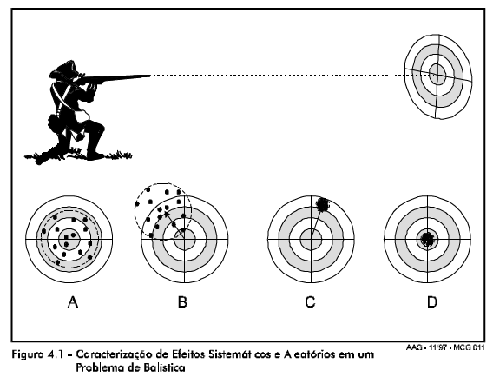

Slide 14
Erro sistemático/Tendência/Correção
Es = MI – VVC
Es = erro sistemático
MI = média de infinitas indicações do SM
VVC = valor verdadeiro convencional
Td = MI – VVC
C = - Td

Slide 15
Incerteza
De forma ampla “incerteza da medição” significa “dúvida acerca do resultado de uma medição”. Formalmente, define-se incerteza como: “parâmetro, associado com o resultado de uma medição, que caracteriza a dispersão de valores que podem razoavelmente ser atribuídos ao mensurando”.

Slide 16
Calibração
é um procedimento experimental através do qual são estabelecidas, sob condições específicas, as relações entre os valores indicados por um instrumento de medição ou sistema de medição ou valores representados por uma medida materializada ou um material de referência, e os valores correspondentes das grandezas estabelecidos por padrões .

Slide 17
Alguns Instrumentos

Slide 18
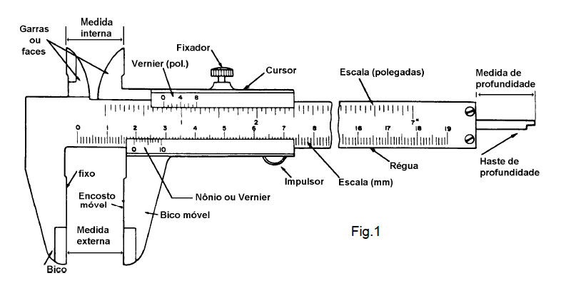
Paquímetro

Slide 20
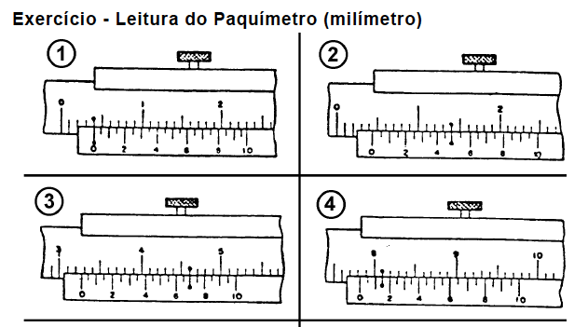

Slide 21
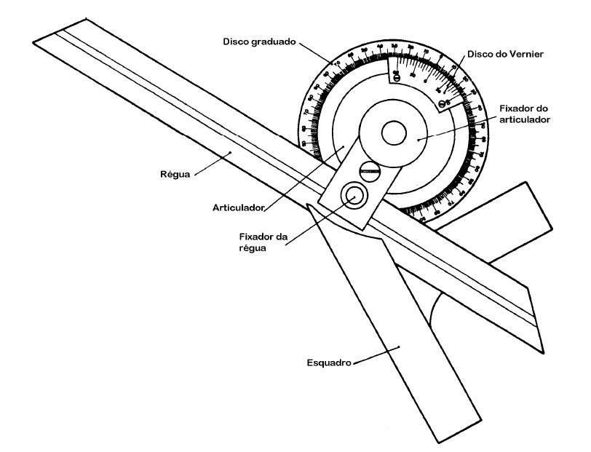
Goniômetro

Slide 22
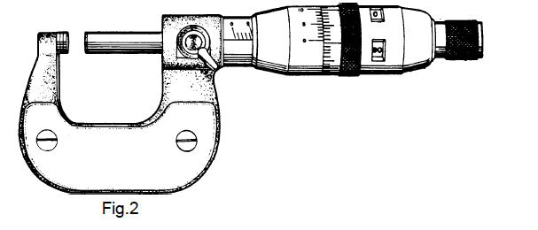
Micrômetro

Slide 23
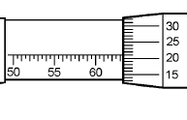

Slide 24
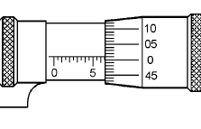

Slide 25
